Slide 1

О принципах бюджетного планирования, основных характеристиках бюджета Пермского края на 2017 год и на плановый период 2018 и 2019 годов
докладчик - министр финансов Пермского края О.В.Антипина

Slide 2
Прогноз социально-экономического развития Пермского края
Фонд оплаты труда, темп роста, %
Налогооблагаемая прибыль, темп роста, %
Инфляция, % к предыдущему периоду
Темп роста основных производственных фондов (по остаточной стоимости), %

Slide 3
Доходы бюджета, млн рублей
89 293
Уточненный бюджет 2016 года

Slide 4
Структура доходов Пермского края
2017 год
НДФЛ
Налог на имущество организаций
Акцизы
Прочие доходы
Налог на прибыль организаций
Безвозмездные поступления

Slide 5
Налоговые и неналоговые доходы бюджета Пермского края на 2017-2019 гг. (млн рублей)
Первоначальный бюджет 2016 года
Уточненный бюджет 2016 года

Slide 6
Безвозмездные перечисления, млн рублей
 | 2016 год | 2017 год | 2018 год | 2019 год
Дотации на выравнивание бюджетной обеспеченности | 3 053,7 | 3 053,7 | 3 053,7 | 3 053,7
Средства Фонда содействия реформированию ЖКХ | 596,8 | 174,4 | 0,0 | 0,0

Slide 7
Налоговые доходы, планируемые к поступлению в бюджет Пермского края на 2017-2019 гг. (млн рублей)
Налог на прибыль организаций
в % к пред. году

Slide 8
Налоговые доходы, планируемые к поступлению в бюджет Пермского края на 2017-2019 гг. (млн рублей)
Налог на доходы физических лиц
26 850
Налог на имущество организаций
Первоначальный бюджет 2016 года
Уточненный бюджет 2016 года

Slide 9
Налоговые доходы, планируемые к поступлению в бюджет Пермского края на 2017-2019 гг.
Акцизы
в % к пред. году
Акцизы, млн руб. | 2016 первон. | 2016 ожид. | 2017 | 2018 | 2019
Нефтепродукты | 5 887 | 5 886,8 | 4 491 | 4 491 | 4 491
Алкогольная продукция | 1 408 | 1 566,8 | 1 798 | 1 835 | 1 868
Пиво | 14 | 15,8 | 17,5 | 18 | 18,5

Slide 10
Расходы бюджета Пермского края
на 2017-2019 гг.
97,4%
94,2%
95%
97,6%

Slide 11



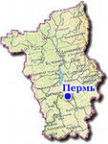


Основные подходы к формированию расходов бюджета Пермского края на 2017-2019 годы
приоритет - действующие расходные обязательства
исполнение указов Президента РФ о повышении заработной платы работникам бюджетной сферы
индексация мер соц. поддержки населения и стипендии исходя из темпов роста средней заработной платы в экономике края;
страховые взносы на обяз. мед. страхование неработающего населения –
в соответствии с федеральным законодательством
субсидии на реализацию на приоритетных региональных проектов, инвестиционных проектов муниципальных образований - на уровне утвержденных бюджетных ассигнований на 2017-2018 годы
РФФП МР (ГО) и РФФПП на 2017-2019 годы - в соответствии с Методиками распределения межбюджетных трансфертов в Пермском крае»
ДФ - в объеме прогнозируемых доходов, формирующих данный фонд, с учетом увеличения объема фонда на 2018-2019 годы по 500,0 млн рублей ежегодно;
исполнение условий соглашений с Министерством финансов Российской Федерации о предоставлении бюджетных кредитов

Slide 12
Условия, предусмотренные соглашениями с Министерством финансов Российской Федерации, о предоставлении бюджетного кредита
Согласование с Минфином РФ изменений дефицита бюджета Пермского края
Дефицит бюджета в 2016, - 2019 годах на уровне не более 10% от суммы доходов
(без учета возмездных поступлений)
Объем государственного долга к 01.01.2020 не более 50% от суммы доходов бюджета (без учета безвозмездных поступлений)
Соблюдение нормативов формирования расходов на оплату труда государственных гражданских служащих и содержание органов государственной власти Пермского края
Утверждение долговой политики Пермского края на 2016 год
и плановый период 2017 и 2018 годов
Возврат бюджетного кредита в размере 3,89 млрд рублей в 2017 году, 4,61 млрд рублей в 2018 году и 0,2 млрд рублей в 2019 году.
1
2
3
4
5
6

Slide 13
Приостановление действия отдельных положений законодательных актов Пермского края на 2017 год, млн рублей
Приостановлена индексация:
Дополнительные и именные стипендии студентам;
Не предусмотрены средства в 2017 году:
На профессиональную переподготовку, повышение квалификации мировых судей;
Материальное стимулирование работников сельскохозяйственных организаций
Приостановлено:
Действие нормы по формированию «поселенческой» части субсидий на реализацию муниципальных программ, приоритетных муниципальных проектов
Соц. поддержка пед. работникам сельских образов организаций, отнесенных к малокомплектным;
Ежемесяч вознагражд. приемным родителям;
Окладов денежного содержания государственных гражданских служащих Пермского края.
Приостановлено:
Норма о приобретении социального проездного пенсионерам, имеющим большой страховой стаж, зависящая от величины прожиточного минимума
Не предусмотрена индексация на
оплату труда прочего персонала работников бюджетной сферы
Сумма экономии:
233,1
Сумма экономии:
600,2
Сумма экономии:
19,4
Сумма экономии:
265,7
Дополнительные средства: 21,4

Slide 14
Расходы бюджета Пермского края на реализацию
государственных программ.
29 292,1
21 576,9
11 050,9
8 973,6
8 776,4
7 491,3
2 825,1
1 998,6
1 724,5
1 705,9
1 659,5
1 345,4
667,7
547,9
442,1
341,6
328,0
148,2
56,2
35,8
35,0
22,6
Развитие образования и науки
Развитие здравоохранения
Управление государственными финансами и гос.долгом
Социальная поддержка граждан Пермского края
Семья и дети
Развитие транспортной системы
Культура Пермского края
Развитие сельского хозяйства
Обеспечение общественной безопасности
Развитие физической культуры и спорта
Обеспечение качественным жильем и услугами ЖКХ
Региональная политика и развитие территорий
Развитие информационного общества
Содействие занятости населения
Экономическое развитие и инновационная экономика
Воспроизводство и использование природных ресурсов
Обеспечение взаимодействия общества и власти
Управление земельными ресурсами и имуществом
Энергосбережение и повышение энергоэффективности
Развитие туризма
Доступная среда
Совершенствование государственного управления
101 045,3 млн руб.

Slide 15
Структура распределения межбюджетных трансфертов
ВСЕГО МБТ
39 740,0 млн рублей (38,7% от общего объема расходов)

Slide 16
Дотации органам местного самоуправления на 2017-2019 гг., млн рублей
100,0
107,2
107,6
106,8
105,8
106,5

Slide 17
Консолидированные бюджеты муниципальных районов (городских округов), являющихся получателями дотации из краевого бюджета, в 2017 году по сравнению с 2016 годом, %
Резерв выравнивания МР(ГО)

Slide 18
Субсидии на реализацию инвестиционных и приоритетных региональных проектов на 2017-2019 гг., млн рублей

Slide 19
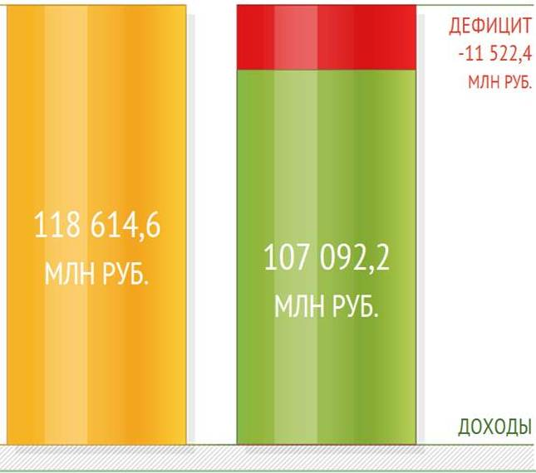
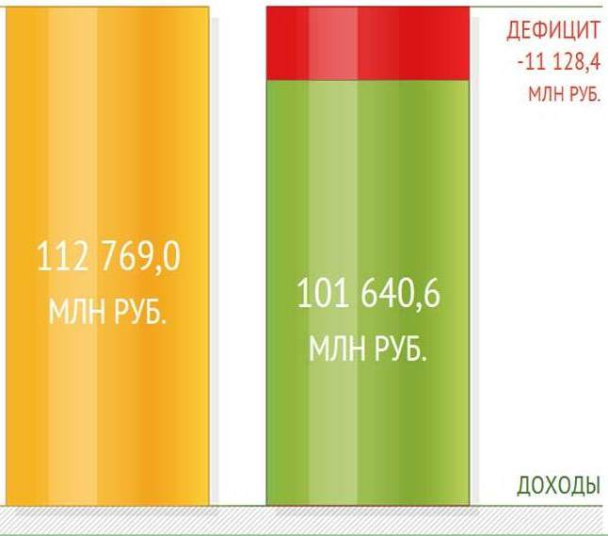
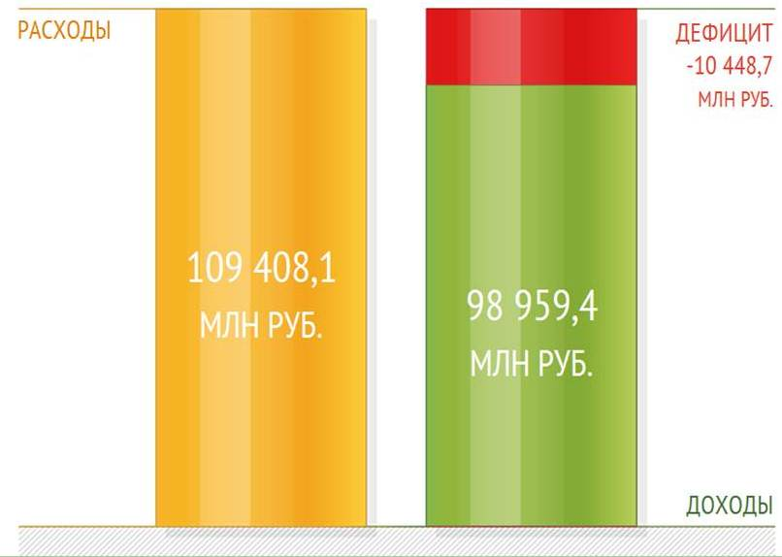

Основные параметры бюджета Пермского края на 2017-2019 гг. (млн рублей)
5 340,3
8 733,8
8 360,3
110 977,0
105 636,7
110 434,8
101 701,0
102 809,9
94 449,6
2019
2018
2017
Параметры | 2016 | 2017 | 2018 | 2019
Доходы | 89 293,3 | 94 449,6 | 101 701,0 | 105 636,7
Расходы | 97 581,1 | 102 809,9 | 110 434,8 | 110 977,0
Дефицит (-) | -8 287,8 | -8 360,3 | -8 733,8 | - 5 340,3
% дефицита | 9,8 | 9,2 | 8,9 | 5,2

Slide 20

Привлечение кредитов банков, млн рублей
Задолженность по кредитам банков и бюджетными кредитами ФБ на 01.01.2017 г.
8 681
2017 год
30 796
18 530
18 530
3 891
2018 год
44 153
8 360
12 251
4 608
2019 год
49 690
18 530
8 734
13 342
182
12 251
5 340
Дефицит бюджета на планируемый период
18 530
Погашение кредитов федерального бюджета
Расходы краевого бюджета на обслуживание гос. долга (млн руб.) | 2017 | 2018 | 2019
 | 2 428,3 | 2 432,2 | 2 849,9
% в расходах краевого бюджета | 2,4 | 2,2 | 2,6

Slide 21

Государственный долг Пермского края на 2017-2019 гг.

Slide 22

Мониторинг оценки качества управления региональными финансами
I степень
за 2015 год
Пермский край
(31 субъект)
II степень
37 субъектов
III степень
15 субъектов

Slide 23

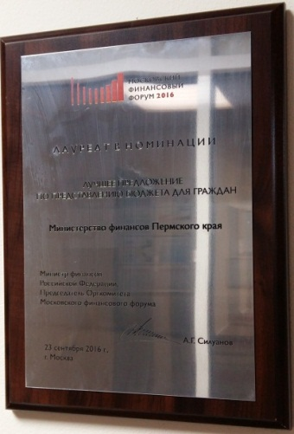

Ждем Вас по адресу: www.budget.permkrai.ru

